Slide 1


Slide 2


Slide 3


Slide 4
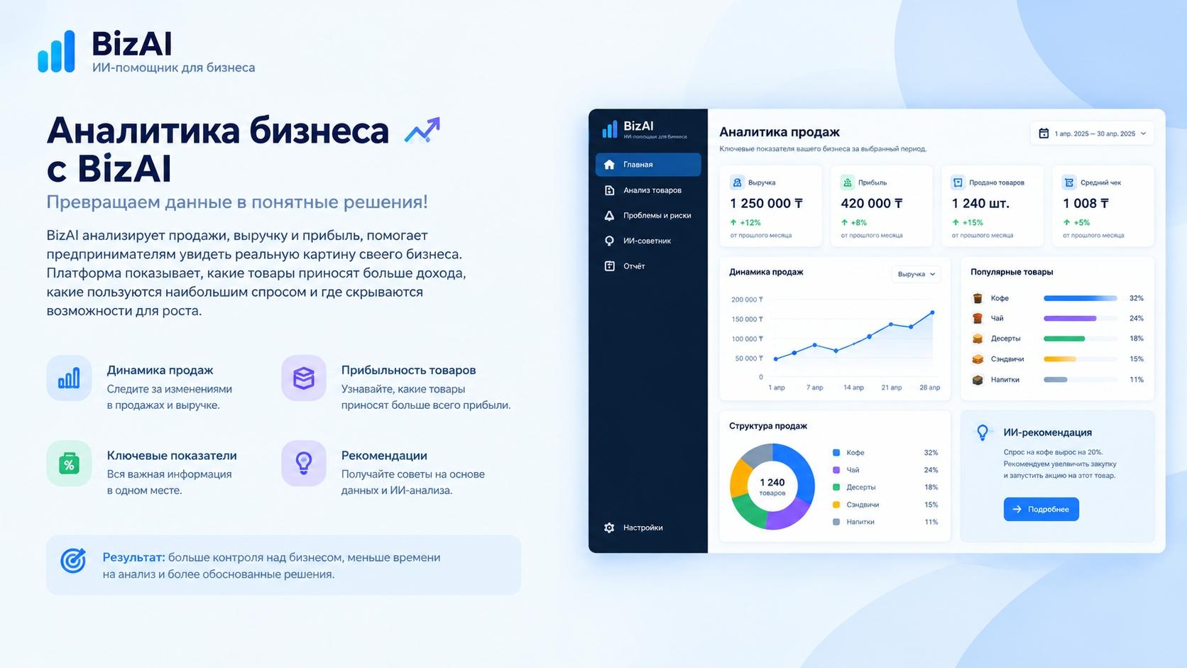

Slide 5
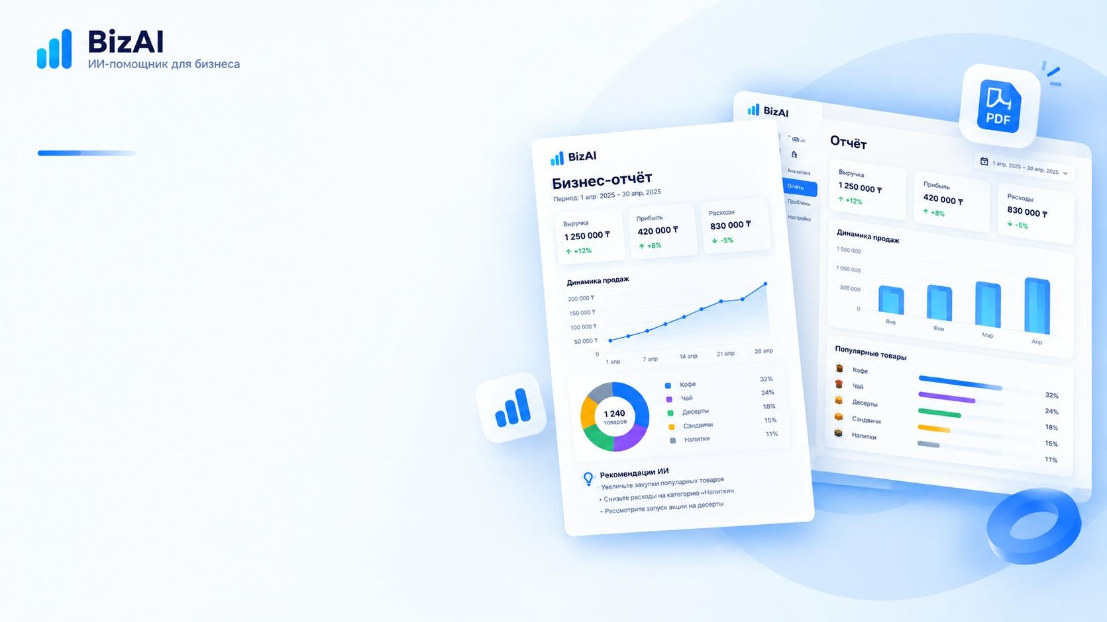
BizAI автоматически формирует понятные отчёты о состоянии бизнеса на основе данных о продажах, выручке, прибыли и расходах. Предприниматель получает полную картину работы компании за выбранный период без необходимости вручную изучать множество таблиц.

Slide 6
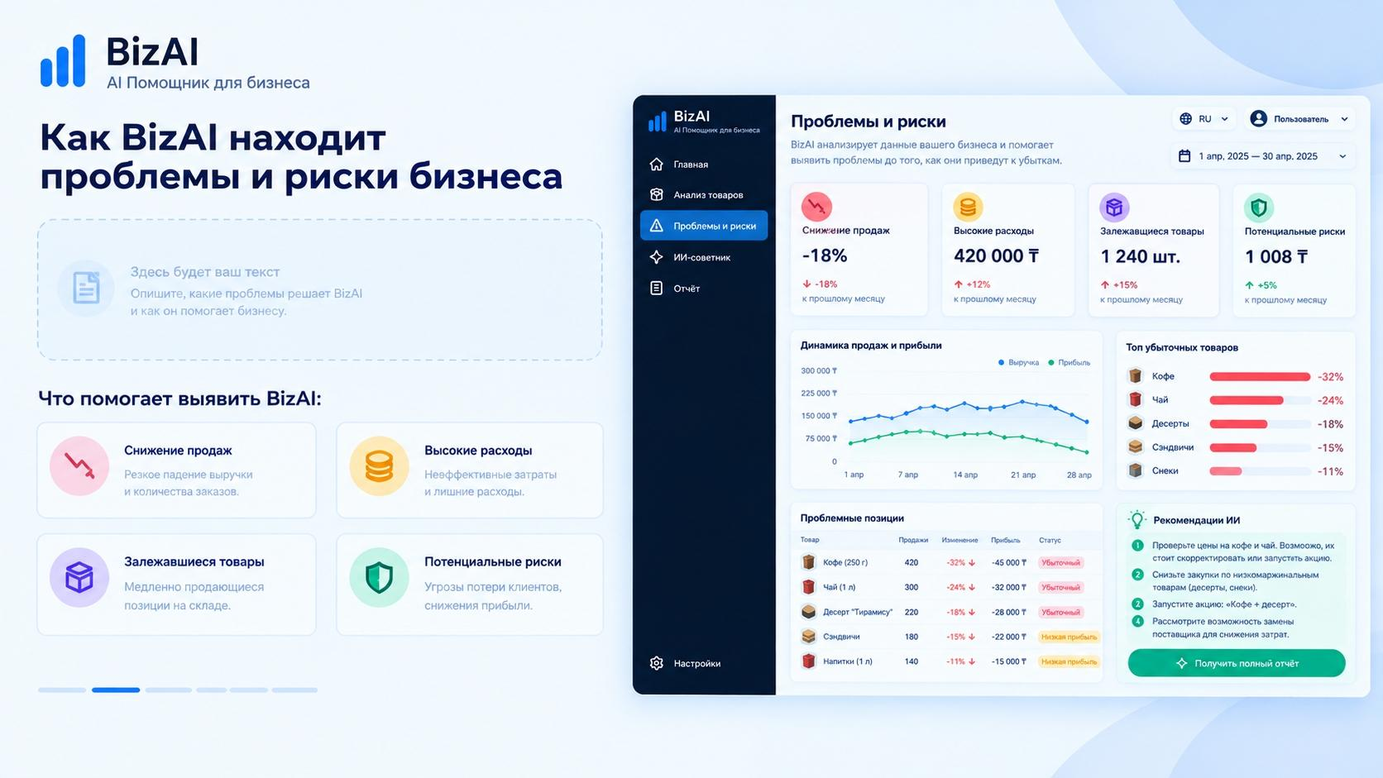

BizAI анализирует данные о продажах, расходах и товарах, чтобы помочь предпринимателям выявлять финансовые проблемы и находить возможности для улучшения результатов.

Slide 7

ИИ-советник BizAI помогает предпринимателям понимать, что происходит в их бизнесе, и находить способы улучшения результатов. Он анализирует данные о продажах, выручке, прибыли и расходах, чтобы давать понятные рекомендации на основе показателей бизнеса.

Slide 8


Slide 9
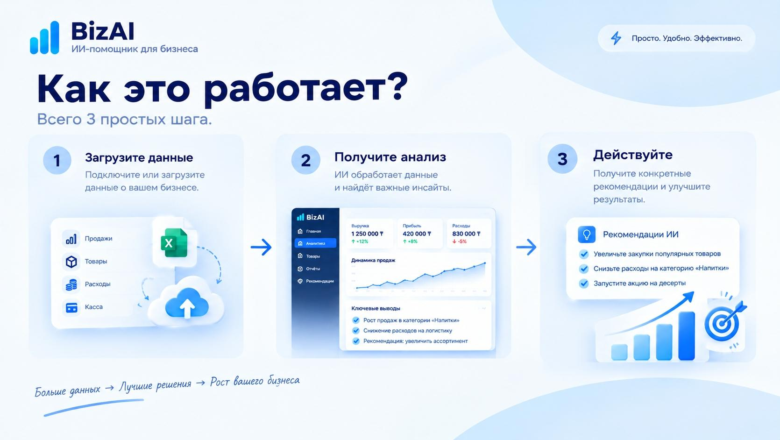

Slide 10


Slide 11


